Slide 1
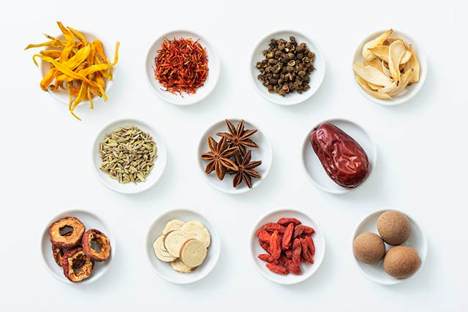
日々の生活に生かす
＊中医学講座＊
= 食がカラダを創り、生命を活かす =
あなたの健康づくりのために
医学を基にした薬膳理論を学びませんか？
【開催日】 １月 ２８日 （火）
【時 間】 １０時 ～ １２時
【場 所】 リニモテラス公益施設 和室
【対 象】 どなたでも
【参加費】 １５００円 （資料代含む）
【お申込み・お問合せ】 リニモテラス公益施設
0561-57-1599

